Slide 1
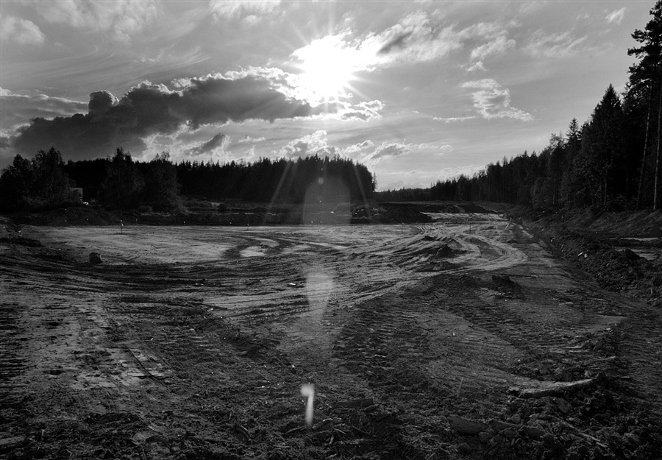
Внутрішня політика нацистів

Slide 2
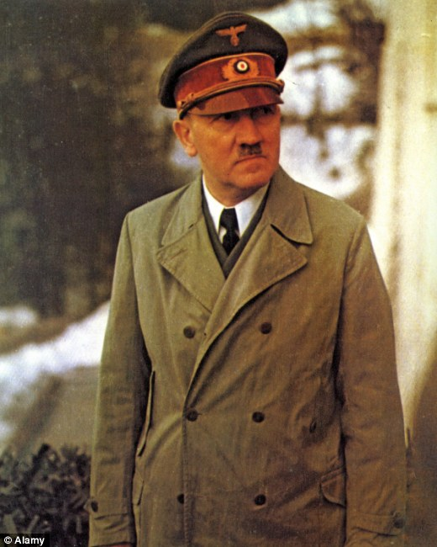
Нацизм доступився до влади у
високорозвиненій країні й відразу ж
розпочав здійснення системи заходів державного регулювання економіки. Так, у січні
1930 р. було прийнято закон «Про
відродження Райху», який проголошував
скасування федеральних засад держави і
ліквідовував суверенітет земель. їхні
повноваження перейшли до
загальнонімецького уряду, а на місця
було призначено гауляйтерів (намісників),
які призначалися А. Гітлером і йому ж
підпорядковувалися.

Slide 3
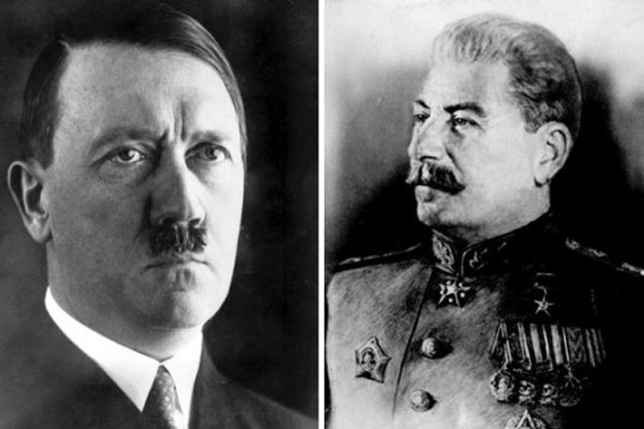
На відміну від Й.
Сталіна, якого «створив» апарат, А. Гітлер
власноруч створив свій апарат і всі
найважливіші питання вирішував
одноосібно. не
втручався в міжусобиці у своєму
найближчому оточенні; не брав участі в
управлінні поточними справами держави,
а передовіряв це оточенню. Потреба в
парламентських дискусіях відпала,
оскільки все залежало від думки А.
Гітлера, який підписував закони і
декрети. Вищим органом держави, що
здійснював безпосередньо владні
функції, стала райхсканцелярія. Згодом
процедура прийняття законів була
замінена актами. А. Гітлер зневажав
правові норми і процедуру, а тому
запровадив принцип фюрерства, за яким
вся влада в країні й у партії належала
лише йому. Тому райхстаґ скликався
лише для прийняття 7 законів.
Влада А. Гітлера базувалася не на його
посаді чи результатах виборів, а визнанні
його винятковості. Воля А. Гітлера
прирівнювалася до провидіння, не просто
очолював усіх, він був над усіма.

Slide 4
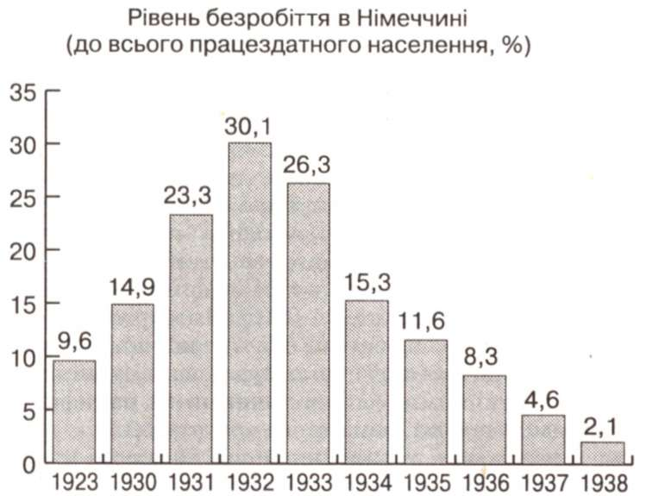
На початку 1934р гітлерівський уряд
видав закон про національну працю, що
надавав роботодавцям необмежену владу
над робітниками. Безробітних було
відправлено на примусові роботи.
Головна увага приділялась
прискореному розвиткові військової
економіки. Збільшувався випуск
паперових грошей. Уряд запровадив
контроль над цінами і заробітною
платнею. Нацисти вжили заходів щодо
одержавлення сільського господарства.
Було створено Державний продовольчий
фронт, який контролював виробництво,
ринки збуту і ціни на
сільськогосподарську продукцію.
Кожному селянину держава вказувала,
скільки й чого він має виробити, якому
покупцеві й за яку ціну продати.

Slide 5
Для заохочення німецьких сільських
господарів було наказано миловарним
заводам та маргариновим фабрикам
використовувати у якості сировини лише
сало худоби, вирощеної німецькими
господарями. Для заохочення
споживання масла було підвищено на
нього ціну майже в 3 рази і обмежено
виробництво маргарину і
сільськогосподарських продуктів. Правом володіти землею нацисти
наділяли лише німців «арійського
походження», які зможуть довести
документально чистоту своєї
«арійської» крові щонайраніше від
1800 р. Такий господар міг одержати
звання «бауера» з великими
пільгами до нього. У цілому ці заходи
користувалися популярністю серед
селян.
Політика щодо сім'ї визначалася,
як і в Італії, необхідністю заохочення
народжуваності, адже А. Гітлер
планував не лише загарбницькі
війни, а й масове заселення
окупованих територій. Місцеві
органи влади запроваджували
знижки в оплаті за воду та
електроенергію; було встановлено
офіційну державну відзнаку «Хрест
Матері» трьох ступенів: золотий - за
народження 8 дітей, срібний — 6,
бронзовий - 4. Молодим подружжям
надавалися безвідсоткові кредити і 1
000 райхсмарок, але лише за умови,
що жінка не працюватиме. Ці та інші
пільги поширювалися лише на
«арійські» сім'ї й не стосувалися
змішаних шлюбів, жінок з
комуністичними, соціалістичними та
пацифістськими переконаннями,
єврейок, рома та інших категорій.

Slide 6
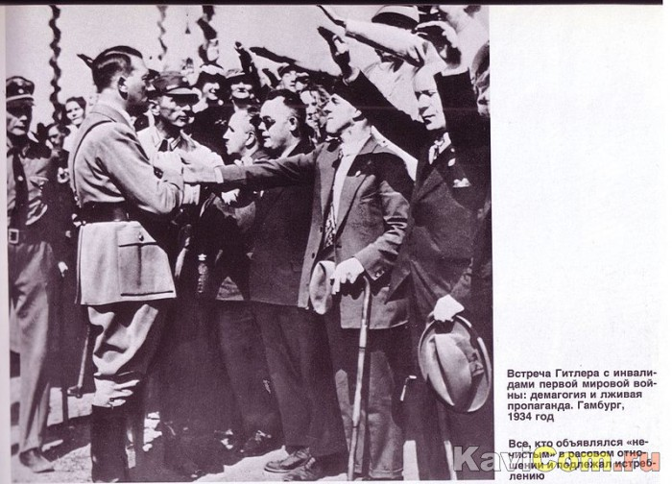

Slide 7
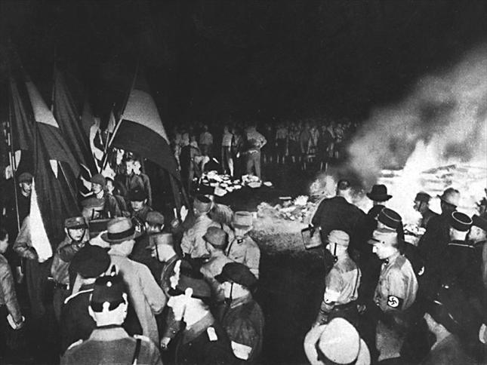
Гітлер прагнув установити контроль і
над думками людей. У 1933р було
сформовано міністерство пропаганди. Всі
засоби духовної культури міністерство
перебрало під свій контроль і поставило
на службу агресивній політиці нацизму.
Контроль над масовою свідомістю
здійснювався й через тотальне
охоплення населення нацистськими
організаціями й політичними кампаніями.
“Німецький трудовий фронт” складався з
23 млн членів, молодіжна організація
“Гітлер-югенд” налічувала понад 8 млн.
членство в них було практично
обов’язковим. Було встановлено жорстоку цензуру над усіма німецькими
виданнями, з бібліотек вилучалися й
публічно спалювалися неугодні
нацистам книги.

Slide 8
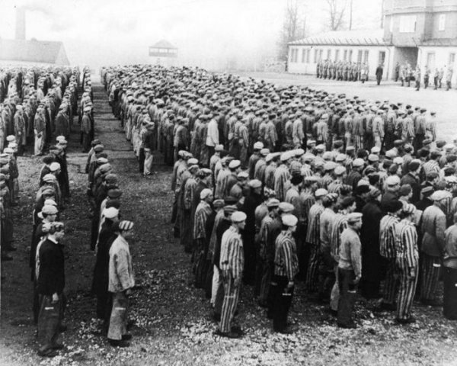
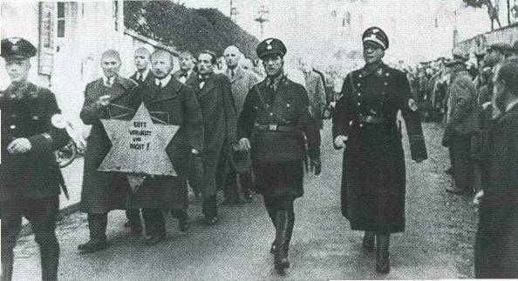
Важливою складовою ідеологічної
платформи нацизму був расизм. Він
виявлявся у тому, що Гітлер уважав нації
нерівноцінними: є вищі, а є нижчі. Німці
поза сумнівом найвища арійська нація,
яка повинна встановити “новий світовий
порядок”. Гітлер розробив расову теорію,
що розглядала історію людства як
боротьбу між расами. Особливий наголос
у цій теорії робився на антисемітизмі.
Євреїв звинуватили у всіх негараздах, що
робилися в світі.
Антисемітизм став офійійною
політикою нацистської держави. У 1935р
було прийнято серію законів, що
позбавляли євреїв німецького
громадянства та забороняли їм обіймати
посади в державному апараті.

Slide 9
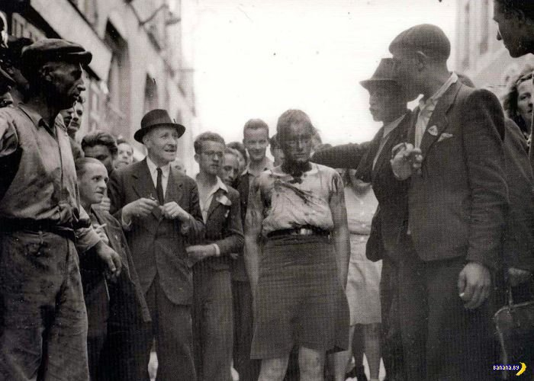
Не менш трагічна доля спідкала й чорношкірих громадян Німеччини. Дітей, які народилися від зв’язків солдатів з Сенегалу та Марокко з місцевими жінками, презиррливо називали “райнськими байстрюками” і “гібридами”. Ваймарська влада збирала про них інформацію й ізолювалацих дітей. У 1937 р нацисти на підставі цієї інформації стерилізували – хірургічним шляхом позбавили можливості мати у майбутньому потомство – 385 чорношкірних дітей. У 1939р. Гітлер власноруч підписав наказ про проведення автаназії (“легкої смерті”), під дією якого підпадали всі, чиє життя було “позбавлене цінності”: душевнохворі, хворі на гемофілію, хвороби шкіри, очей, вуха, епілепсію, тубенркульоз.
У Німечччині було обладнано 6 закладів для вбивства хворих. Оскільки основні функції покладалися на СС, то потреба в садистах і мерзотниках стрімко зросла. Усього до 1941 р. автаназії було піддано понад 70 тис. осіб.
Комуністки і соціалістки, пацифістки, рома, єврейки також примусово стерилізувалися. Нацисти на практиці втілювали своє гасло, що “неповноцінні” люди не повинні мати потомства. Упродовж 1934-1939 рр. від примусової стерилізації постраждали 320 тис. осіб.

Slide 10
Дякую за увагу!

